Slide 1

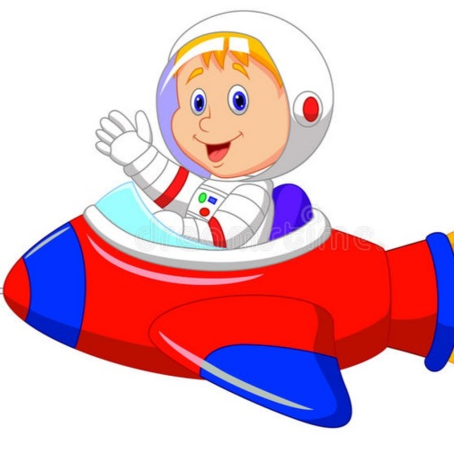
Муниципальное общеобразовательное учреждение «КОВЕРНИНСКАЯ СРЕДНЯЯ ШКОЛА №2»
Нижегородская область
Библиотечный урок для 4-5 классов
«Человек и космос»
Познавательная игра-викторина
Презентацию подготовила библиотекарь
Игошина Алла Юрьевна

Slide 2
Цели и задачи мероприятия:
- систематизировать и расширять представления детей о том , что такое космос, формировать у учащихся знания о становлении космонавтики, о первых полётах в космос, познакомить с первым космонавтом ,рассказать о роли животных в исследовании космоса ,показать значимость космоса в жизни и деятельности человека;
- развивать познавательную активность, поддерживать и развивать интерес учащихся к космосу, формировать патриотические чувства, способствующие гражданскому воспитанию личности, прививать чувства гордости и уважения к российской космонавтике, развивать память, внимание , стремление узнавать новое ;
- воспитывать чувство гордости за свою страну , любовь и уважение к своему городу, уважение к людям, гордость за свою страну; пробудить интерес к изучению литературы на тему «Космос»; расширять словарный запас детей. Воспитывать коммуникативные качества учащихся.
Оборудование: компьютер, экран, книги о космосе.

Slide 3
ОНИ БЫЛИ ПЕРВЫМИ.
12 апреля 2021 года исполняется 60-лет со дня полёта
в космос Юрия Алексеевича Гагарина.
Никогда не забудет человечество прекрасный апрельский день 1961 года, когда русский парень Юрий Гагарин первым в мире открыл дорогу в космос. Мы гордимся,
что первым в космос отправился наш соотечественник – русский человек. Он сказал: “Поехали!”.
И действительно, сейчас спутники и ракеты бороздят космос, множество космической техники побывало
на Луне и на Марсе.
А этот день, 12 апреля, традиционно отмечают как
День космонавтики.

Slide 4
ОНИ БЫЛИ ПЕРВЫМИ.
4 октября 1957 года на околоземную орбиту был выведен советский искусственный спутник. Это был первый в мире космический аппарат, сумевший преодолеть силу земного притяжения.
Первый космический аппарат совершил оборот вокруг нашей планеты за 1 час 35 минут. Он собрал много ценной информации об атмосфере Земли.
3 ноября 1957 года на околоземную орбиту был выведен второй искусственный спутник. На его борту находилась собака по кличке Лайка. Её отправили в полёт для того, чтобы изучить поведение живого организма в условиях космоса.

Slide 5
Ребята, кто может сказать что такое космос?
КОСМОС
Мы называем космосом пространство, которое окружает со всех сторон нашу планету Земля и является вечным
и бесконечным. Космос возник из пустоты (или вакуума),
но породил множество вещей, таких как планеты и звезды. Космос и все, что в нем находится, называется –ВСЕЛЕННАЯ.
Космос полон удивительных вещей. Одни можно увидеть невооруженным глазом, в бинокль или телескоп, другие – только с помощью сложных приборов.
А сейчас мы с вами проведем викторину «Что мы знаем о Космосе?»

Slide 6
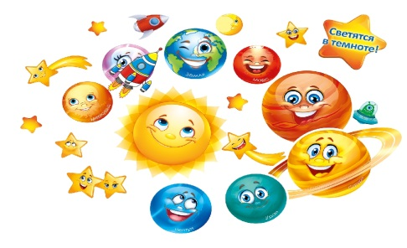
Викторина «Что мы знаем о Космосе?»
1. Самая большая звезда в нашем космическом доме?
Солнце
Солнце-это звезда, гигантский шар из раскаленных газов. Солнце - центр Солнечной системы, частью которой является и Земля. Оно образовалось 5 млрд. лет назад.
От Земли находится на расстоянии 150 млн. км. Чтобы представить себе размеры Солнца, вообрази, что оно способно вместить в себя 1,5 млн. таких планет как Земля.
2. Какие планеты Солнечной системы вы знаете?
Меркурий, Венера, Земля, Марс , Юпитер, Сатурн, Уран, Нептун, Плутон
3. Как называется спутник Земли?
Луна
Луна является спутником Земли, она обращается вокруг нашей планеты, также как обращается Земля вокруг Солнца. На Луне нет ни воздуха, ни воды, ни жизни. Луна обращена к нам всегда одной стороной, обратная сторона остается для нас невидимой. На Луне побывали шесть экспедиций, в последний раз это было в 1972 году.

Slide 7
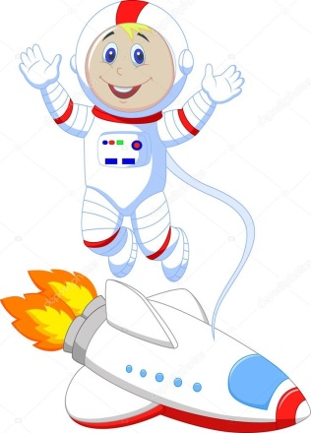
Викторина «Что мы знаем о Космосе?»
8. Назовите клички собак, кроме Лайки, побывавших
в космосе?
Белка и Стрелка
9. Кто была первая женщина – космонавт?
Валентина Терешкова
Валентина Терешкова из СССР стала первой женщиной-космонавтом.
В 1963 году она совершила полёт на космическом корабле «Восток-6» и за двое суток облетела вокруг Земли 48 раз.
10. Кто из космонавтов совершил выход в открытый космос?
Алексей Леонов
В 1965 году Алексей Леонов впервые в истории человечества вышел
в открытый космос во время полета, на двухместном космическом корабле «Восход-2».
Космос не пригоден для жизни. Там нет воздуха, и, чтобы не задохнуться, космонавты, покидая корабль, надевают специальный костюм. Это что-то вроде автономного космического аппарата – у него есть своя система водоснабжения и система подачи воздуха.
11. Как называют специальный костюм для выхода в космическое пространство?
Скафандр
Скафандр космонавта весит около 50 кг., шлем – 4 кг.

Slide 8
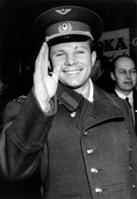
Викторина «Что мы знаем о Космосе?»
4. Имя первого космонавта нашей страны?
Юрий Алексеевич Гагарин
«Поехали!» — фраза, произнесённая первым космонавтом Юрием Гагариным во время старта первого пилотируемого космического
корабля стала своеобразным символом новой, космической эры развития человечества.
5. Когда был совершен первый полет человека в космос?
12 апреля 1961 года
Старт корабля состоялся с космодрома Байконур в 9 часов 7 минут московского времени. Корабль выполнил один оборот вокруг Земли и совершил посадку в 10 часов 55 минут (07:55:00 UTC) в районе деревни Смеловка Саратовской области.
6. Как назывался этот космический корабль?
Восток -1
«Восток-1» —первый космический аппарат, поднявший человека на околоземную орбиту.
На корабле «Восток» 12 апреля 1961 года лётчик-космонавт СССР Юрий Алексеевич Гагарин совершил первый в мире полёт в космическое пространство.
7. Сколько раз облетел Гагарин вокруг Земли?
1 раз
Полет длился 1 час 29 минут, а летел корабль со скоростью примерно
28 тыс. км/сек.

Slide 9
Викторина в стихах
1.В космосе сквозь толщу лет
Ледяной летит объект.
Хвост его — полоска света,
А зовут объект…
4.Планета голубая,
Любимая, родная,
Она твоя, она моя,
А называется…
Комета
Земля
2.Человек сидит в ракете.
Смело в небо он летит,
И на нас в своем скафандре
Он из космоса глядит.
5.Выше леса, выше гор
расстилается ковер.
Он раскинут над тобой и
надо мной,
То он серый, то он синий,
то он ярко—голубой…
Космонавт
3.Самый первый в космосе
Летел с огромной скоростью
Отважный русский парень,
Наш космонавт …
Небо
6.Шел я мимо, Видел чудо —
Висит в небе Круглое блюдо…
Гагарин
Луна
7.Состоит из точек свет,
Полна горница планет...
Космос

Slide 10
Викторина в стихах
8. Млечный путь увидеть чтоб
Нужен мощный …
13. Свет быстрее всех летает,
Километры не считает.
Дарит Солнце жизнь планетам,
Нам — тепло, хвосты -…
Телескоп
9. Телескопом сотни лет
Изучают жизнь планет.
Нам расскажет обо всем
Умный дядя …
Кометам
14. Всё комета облетела,
Всё на небе осмотрела.
Видит, в космосе нора —
Это черная …
Астроном
10. Космонавт сидит в ракете,
Проклиная все на свете —
На орбите как назло
Появилось …
Дыра
15. Звездолет — стальная птица,
Он быстрее света мчится.
Познает на практике
Звездные …
(НЛО)
11.НЛО летит к соседу
Из созвездья Андромеды,
В нем от скуки волком воет
Злой зеленый …
Галактики
Гуманоид
16. До Луны не может птица
Долететь и прилуниться,
Но зато умеет это
Делать быстрая …
12. Гуманоид с курса сбился,
В трех планетах заблудился,
Если звездной карты нету,
Не поможет скорость…
Ракета
Света

Slide 11
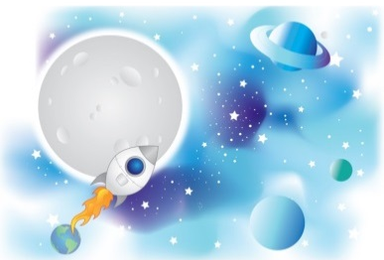
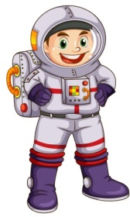
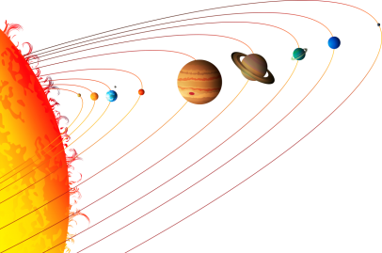
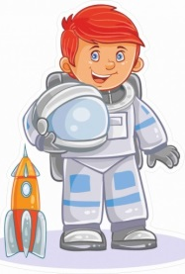

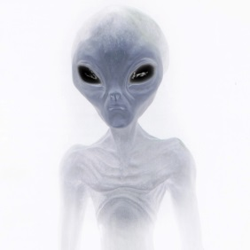
Слова перевёртыши:
СОСОМК
космос
АНАФКСДР
скафандр
АТИОРБ
орбита
ОНАВТКОСМ
космонавт
ЦЕОЛСН
солнце
ИДОНАМУГ
гуманоид

Slide 12
Сказал “Поехали!” Гагарин,
Ракета в космос понеслась.
Вот это был рисковый парень!
С тех пор эпоха началась.
Эпоха странствий и открытий,
Прогресса мира и труда,
Надежд, желаний и событий,
Теперь все это – навсегда.
Наступят дни, когда пространство
Кто хочет, сможет бороздить!
Хоть на Луну, пожалуйста, странствуй!
Никто не сможет запретить!
Вот будет жизнь! Но все же вспомним,
Что кто-то первым полетел…
Майор Гагарин, парень скромный,
Открыть эпоху он сумел.

Slide 13
Используемые ресурсы:
Большая энциклопедия «Почемучек», М. изд-во «РОСМЭН», 2006г.
Большая книга «ПОЧЕМУ», М. изд-во «РОСМЭН», 2007г.
Новая энциклопедия школьника, М. изд-во «Махаон», 2011г.
https://ru.wikipedia.org/wiki/Гагарин,_Юрий_Алексеевич
https://asteropa.ru/istoriya-pokoreniya-kosmosa/
https://ru.depositphotos.com/stock-photos/планеты-космос.html

